Slide 1

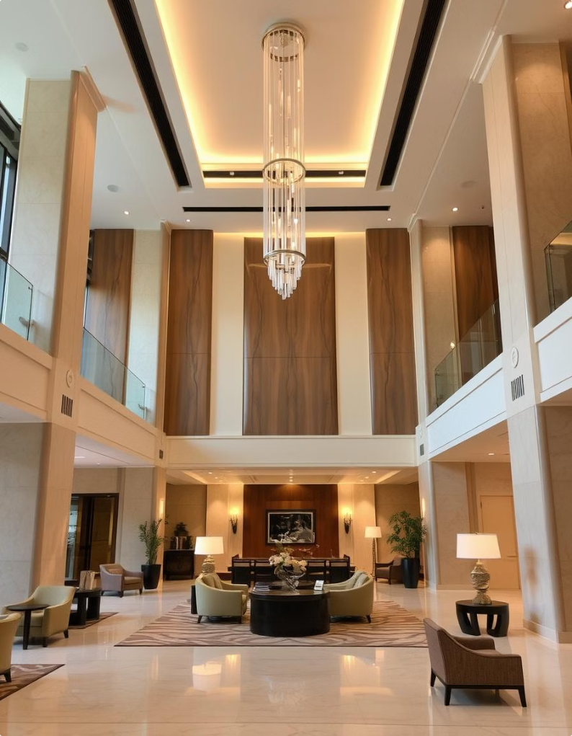
Introduction :
L'Importance d'un Site Web pour un Hôtel
Un site web est crucial pour le succès d'un hôtel, servant de vitrine digitale et de plateforme de réservation directe. Cet exposé présentera les objectifs et les statistiques clés sur l'utilisation des sites web dans l'industrie hôtelière. L'optimisation de votre présence en ligne est un investissement durable.
Dans ce contexte, le projet [Hotel D’ OR] se positionne comme une réponse innovante aux défis actuels du marché. En centralisant les offres hôtelières sur une seule plateforme, le site facilite la recherche et la comparaison des hôtels, en offrant aux utilisateurs un accès à des informations fiables et à des avis authentiques. L’objectif principal est de simplifier le processus de réservation, permettant ainsi aux voyageurs de trouver rapidement l’hôtel qui répond le mieux à leurs besoins spécifiques, qu’ils soient professionnels ou touristiques.

Slide 2

Secteur d'activités cible :
Le projet cible principalement le secteur du tourisme, avec un accent particulier sur l’industrie hôtelière. Ce secteur est en pleine transformation, notamment grâce aux avancées technologiques qui modifient les habitudes des consommateurs, notamment avec l’émergence des plateformes de réservation en ligne. Ces plateformes jouent un rôle clé en facilitant les processus d'achat et en influençant la manière dont les consommateurs choisissent et réservent leur hébergement. [Nom du site] s'adresse ainsi à un large éventail d'utilisateurs : des vacanciers à la recherche de destinations touristiques aux professionnels en déplacement, en passant par les familles ou les groupes d’amis.
Problématique :
La principale problématique à laquelle [Hotel D’ OR] cherche à répondre est la difficulté pour les consommateurs de choisir un hôtel adapté parmi une offre vaste et souvent décousue. En raison du nombre élevé de plateformes et des informations parfois incomplètes ou non vérifiées, les voyageurs se retrouvent souvent confrontés à un manque de transparence. Ce projet vise à résoudre cette problématique en offrant une plateforme simple d’utilisation, avec des données fiables et des avis vérifiés, permettant ainsi de prendre des décisions éclairées rapidement et de manière efficace.

Slide 3

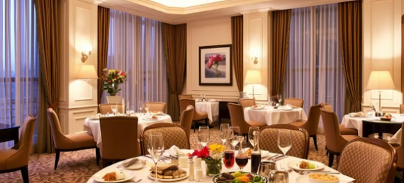

Comment peut-on faire:
Les outils (html , css , javascript ):
Pour créer un site web d'hôtels avec des fonctionnalités telles que la recherche, la comparaison, et la réservation d'hôtels, tu peux utiliser HTML, CSS et JavaScript pour structurer, styliser et dynamiser ton site. Voici un guide simple sur comment utiliser ces outils pour démarrer ton projet.
HTML (Structure du site) HTML sert à créer la structure de base de ton site web. Pour un site de réservation d'hôtels, tu auras besoin de différentes sections comme l'en-tête, le menu de navigation, la page de recherche, les résultats, et la page de réservation.
CSS (Style du site) CSS sert à donner du style à ton site en définissant des couleurs, des mises en page, des polices et plus encore. Voici un exemple de base pour un site d'hôtels.
JavaScript (Fonctionnalités dynamiques) JavaScript permet d'ajouter des fonctionnalités interactives à ton site, comme la recherche d'hôtels, l'affichage dynamique des résultats, et l'ajout d'une logique de réservation.

Slide 4

Solutions envisagées:
Pour résoudre la problématique du site web d'hôtels, plusieurs solutions peuvent être envisagées afin de simplifier la recherche, la comparaison et la réservation d'hôtels pour les utilisateurs. Ces solutions visent à améliorer l'expérience utilisateur tout en offrant des informations fiables et pertinentes. Voici quelques solutions possibles :
1- Centralisation des offres hôtelières :
Créer une plateforme unique où les utilisateurs peuvent comparer plusieurs hôtels en un seul endroit,
en filtrant les résultats par critères comme le prix, la localisation, les équipements, les avis, etc.
Intégrer des filtres de recherche avancés pour affiner les choix selon des critères comme le type d'hébergement,
les dates, et les préférences spécifiques (petit-déjeuner inclus, animaux acceptés, etc.).
2- Système d'avis vérifiés :
Mettre en place un système d'avis clients vérifiés pour garantir la transparence
et la fiabilité des commentaires. Cela permettrait aux voyageurs d’avoir une idée précise
de la qualité des hôtels.
Proposer des notations claires (étoiles, commentaires détaillés) afin de faciliter le processus de décision.

Slide 5
3- Réservation simplifiée en ligne :
Offrir un système de réservation en ligne fluide et rapide avec une option de paiement sécurisé.
Proposer une interface simple permettant aux utilisateurs de réserver une chambre en quelques clics,
avec des informations précises sur la disponibilité des chambres.
4- Interface intuitive et responsive :
Développer une interface facile à utiliser, accessible à la fois sur ordinateur et mobile (design responsive).
Optimiser la navigation pour que les utilisateurs puissent trouver rapidement l’hôtel souhaité,
avec des options de recherche claires et une présentation des résultats attractive.
5- Alertes de prix et notifications :
Ajouter une fonctionnalité de notification pour avertir les utilisateurs lorsque le prix d'un hôtel
qu’ils suivent baisse ou lorsqu'il y a des promotions spéciales.
Offrir la possibilité de sauvegarder les recherches pour un suivi personnalisé.

Slide 6
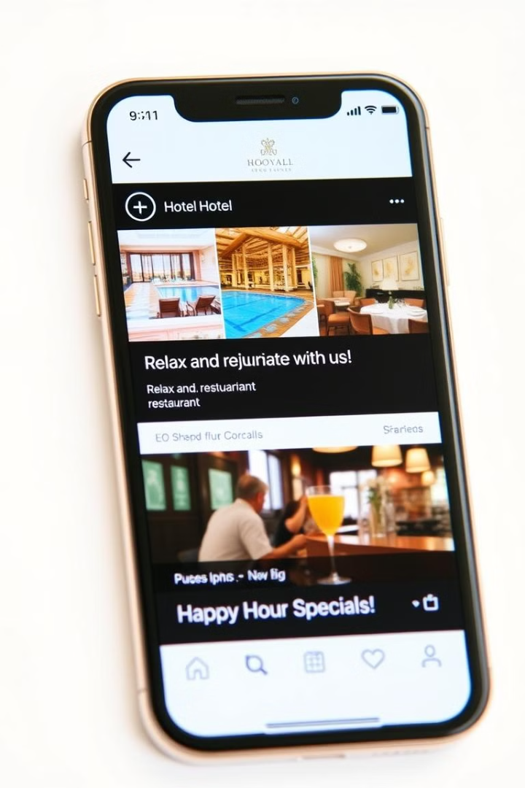
Conclusion:
Ce projet de création d’un site web pour un hôtel a permis de mettre en pratique les compétences acquises en développement web tout en répondant aux besoins spécifiques d’un établissement hôtelier. Le site a été conçu pour offrir une expérience utilisateur fluide et intuitive, facilitant la navigation pour les clients potentiels et offrant une présentation claire des services, des chambres, et des offres spéciales.
L'intégration d'éléments essentiels comme la réservation en ligne, les informations de contact, et la présentation visuelle de l'hôtel, vise à accroître l'attractivité et la visibilité de l'établissement dans un secteur très concurrentiel. Ce projet m’a permis non seulement de renforcer mes compétences techniques en HTML, CSS et JavaScript, mais aussi d’acquérir une meilleure compréhension des attentes des utilisateurs et des exigences d’un site commercial.

